Slide 1
Интерактивная игра по ПДД
«Подумай – отгадай».
Автор:Гаджиева Т.Г., воспитатель.

Slide 2
Знаки важные, дорожные, -
Компас взрослых и ребят.
Дети! Будьте осторожны!
Знайте, что нельзя, что можно!
Выполняйте непреложно
Все, что знаки говорят!

Slide 3
На дорожном знаке том Человек идет пешком. Полосатые дорожки Постелили нам под ножки. Чтобы мы забот не знали И по ним вперед шагали.

Slide 4
В дождь и в ясную погоду
Здесь не ходят пешеходы.
Говорит им знак одно:
«Вам ходить запрещено!»

Slide 5
В этом месте пешеход
Терпеливо транспорт ждет. Он пешком устал шагать, Хочет пассажиром стать.

Slide 6
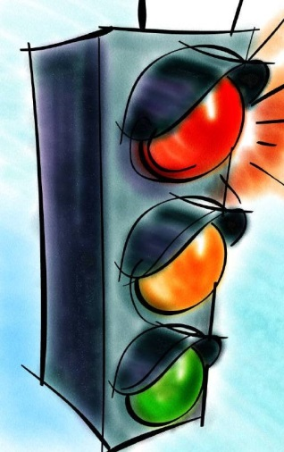
Никогда я не сплю,
На дорогу смотрю. Подскажу, когда стоять,
Когда движенье начинать....

Slide 7
Какой свет нам говорит: «Проходите – путь открыт».

Slide 8
Молодцы! Вы отлично справились со всеми заданиями!

